Slide 1
Agile Prozesse
Space Invaders

Slide 2
SCRUM – Rollen
- Product Owner: Marc Blickle
- Softwarearchitekt: Olivier Mboussi
- Quality Manager / Tester: Minh-Luan Tran
- Scrum Master: Marco Schürrle

Slide 3
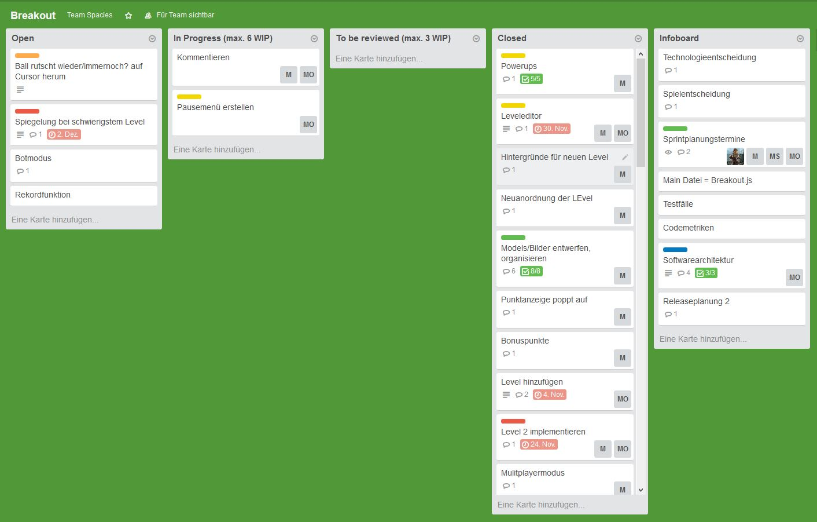
SCRUM - Artefakte
- Trello.com: Task Tracking Tool

Slide 4
SCRUM - Artefakte
- Backlog

Slide 5
SCRUM - Artefakte
- Burndown-chart:

Slide 6
SCRUM - Artefakte
- Testfälle:

Slide 7
SCRUM - Artefakte
- Codemetriken:

Slide 8
Die vier Werte des agilen Manifests
Menschen und Interaktionen stehen über Prozessen und Werkzeugen
Funktionierende Software steht über einer umfassenden Dokumentation
Zusammenarbeit mit dem Kunden steht über der Vertragsverhandlung
Reagieren auf Veränderung steht über dem Befolgen eines Plans
Notes:
Menschen und Interaktionen: Umgesetzt, teilweise wurde auch Trello vernachlässigt, da in der Gruppe während bspw. Sprint 6 beschlossen wurde, angesetzte Tasks nicht zu bearbeiten und dafür grundlegende Features (Startmenü) zu implementieren
Funktionierende Software: Eigentlich keine Doku vorhanden -> aber auch nicht wirklich nötig bei so einem Projekt?
Zusammenarbeit mit dem Kunden: Auch im Gespräch Fragen geklärt, siehe Release 2
Reagieren auf Veränderung: Eher weniger daran gehalten, da doch immer die grundlegenden Features anstatt ein neues Feature implementiert

Slide 9
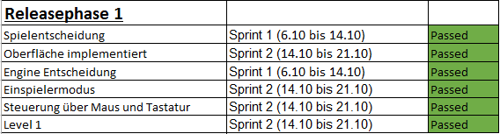
Product Backlog

Slide 10
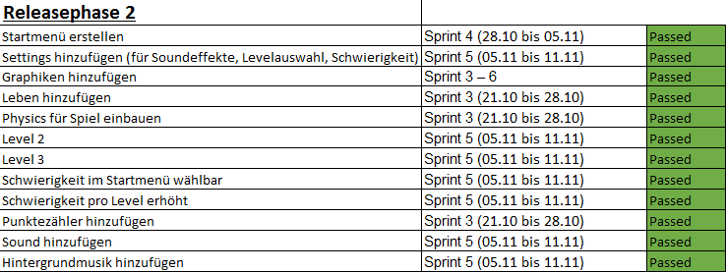

Slide 11
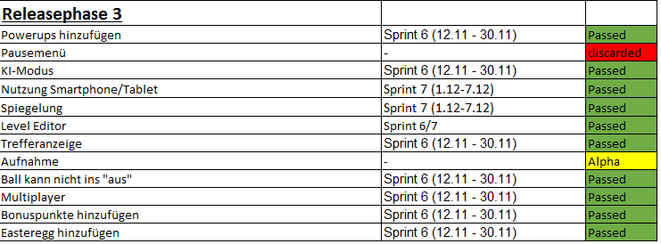

Slide 12
Zusammenfassende Bewertung des Codes durch Metriken
Codemetriken Diagramm

Slide 13
Status Testfälle
Testfälle Diagramm

Slide 14
Präsentation des Spiels

